Slide 1
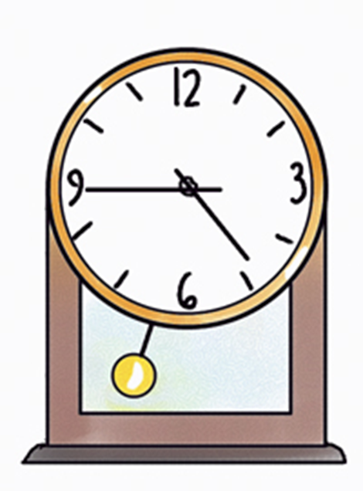
Spanish I
La Hora I: ¿Qué hora es?
(Time I: What time is it?

Slide 2
La hora I(Time I)
¿Qué hora es?
Hour hand
Minute hand
Quarter
30 mins

Slide 3
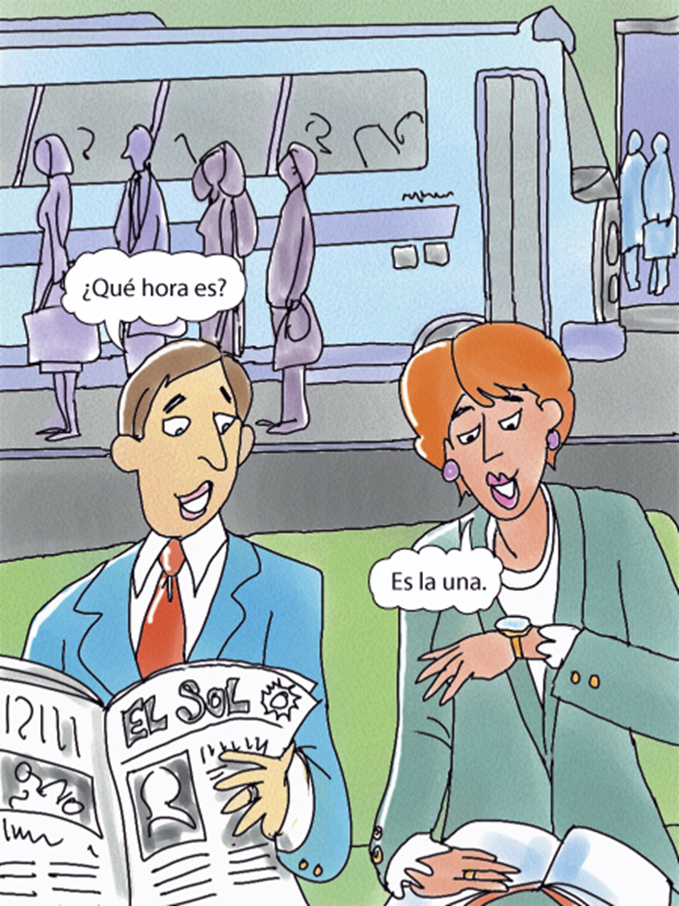
When we ask what time, it is in Spanish, we say “¿Qué hora es?”
Some people also say “¿Qué horas son?”

Slide 4
¿Qué hora es?
The third-person singular of ser is used with one o’clock since it is just one hour (hora).
12
11
1
10
2
Es la una.
9
3
8
4
7
5
The singular definite article is used for the same reason.
6
All hours of the day are feminine in Spanish.

Slide 5
¿Qué hora es?
The third-person plural of ser is used with all hours after one o’clock.
12
11
1
10
2
Son las dos.
9
3
8
4
Likewise, the plural definite article is used for all hours after one o’clock.
7
5
6

Slide 6
¿Qué hora es?
12
11
1
Son las tres.
(etc.)
10
2
9
3
8
4
The formula for all hours after one is Son las + the hour.
7
5
6

Slide 7
¿Qué hora es?
12
Es la una y diez.
11
1
10
2
9
3
To express minutes after the hour, we simply add y and the number of minutes.
8
4
7
5
6

Slide 8
¿Qué hora es?
Son las tres y cuarto.
12
11
1
10
2
9
3
Cuarto is a masculine noun that means a quarter (of an hour).
8
4
7
5
6

Slide 9
¿Qué hora es?
Son las cuatro y media.
12
Medio is an adjective that means half. It is used in the feminine singular when telling time, since it modifies the unexpressed noun hora.
11
1
10
2
9
3
8
4
7
5
6

Slide 10
¿Qué hora es?
Son las seis menos veinte.
12
11
1
10
2
After the halfway point of a given hour, Spanish gives us the option of stating the next hour minus (menos) a number of minutes.
9
3
8
4
7
5
6

Slide 11
¿Qué hora es?
Son las nueve menos cinco.
12
11
1
10
2
9
3
8
4
7
5
6

Slide 12
¿Qué hora es?
Son las siete en punto.
12
11
1
10
2
9
3
En punto literally means “on the dot,” and is used to stress that an exact hour is being expressed, with no minutes before or after.
8
4
7
5
6

Slide 13
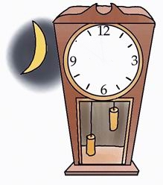
¿Qué hora es?
Son las doce (la) medianoche.
Es la medianoche.

Slide 14
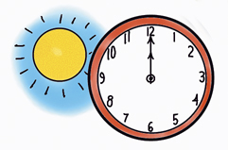
¿Qué hora es?
Son las doce, (el) mediodía.
or . . .
Es el mediodía.

Slide 15
Summary
¿Qué hora es?
Hour hand
Minute hand
Quarter
30 mins

